Slide 1

Триумф -2021
МОУ «СОШ №1»

Slide 2
Грант
Главы
Кыштымского городского округа

Slide 3
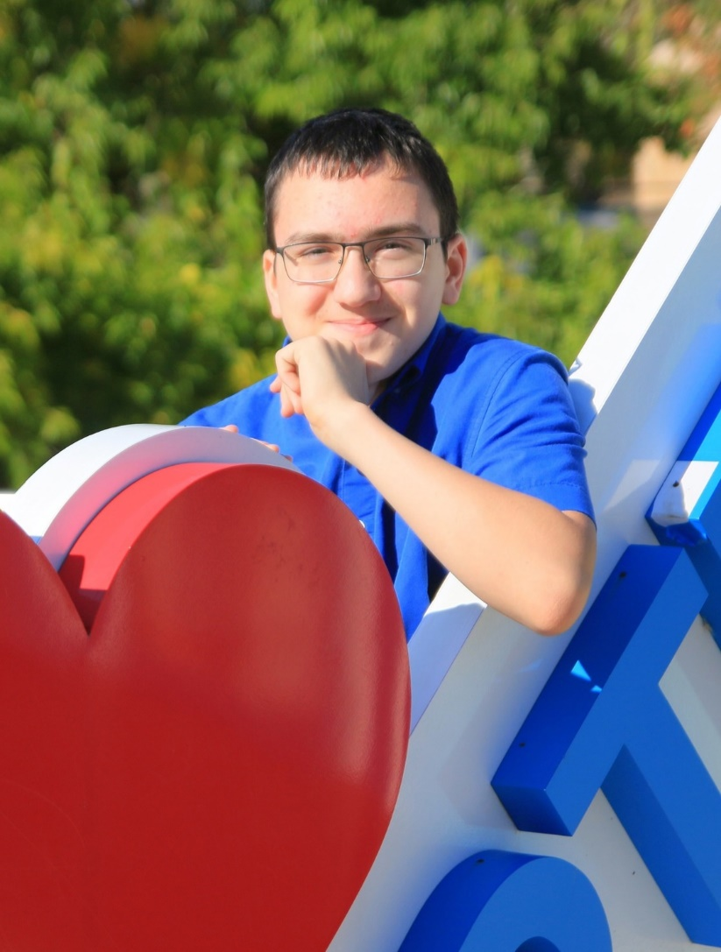
Новоселов Михаил, ученик 8в класса
Призер конкурса интеллектуалов «Таланты развитой памяти и логики» 12 открытого муниципального этапа 28 Южно-Уральского молодежного интеллектуального форума «Шаг в будущее-Созвездие НТТМ»;
Призер региональной олимпиады по энергетике;
Призер 16 Уральских соревнований юных исследователей «Евразийские ворота России -Шаг в будущее, ЮНИОР
Призер Всероссийского дистант-форума научной молодежи «Шаг в будущее».

Slide 4
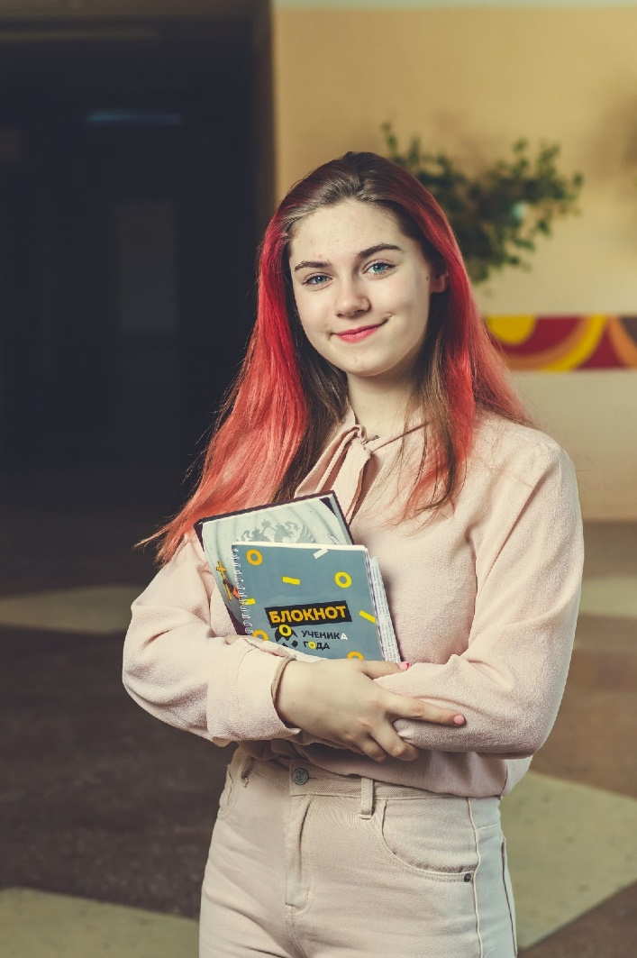
Журавлева Мария, ученица 11б класса
Победитель муниципального конкурса «Ученик года -2021»;
Победитель в номинации «Лучшая инфографика» областного конкурса «Ученик года-2021»;
Победитель в номинации "Лучший материал о" в международном конкурсе молодёжных СМИ "ЮнГа+;
Победитель муниципального этапа ВсОШ 2020-2021 года по русскому языку, литературе, обществознанию;
Участник регионального отделения редакции фонда «Живая классика»

Slide 5
Премия
Главы
Кыштымского городского округа

Slide 6
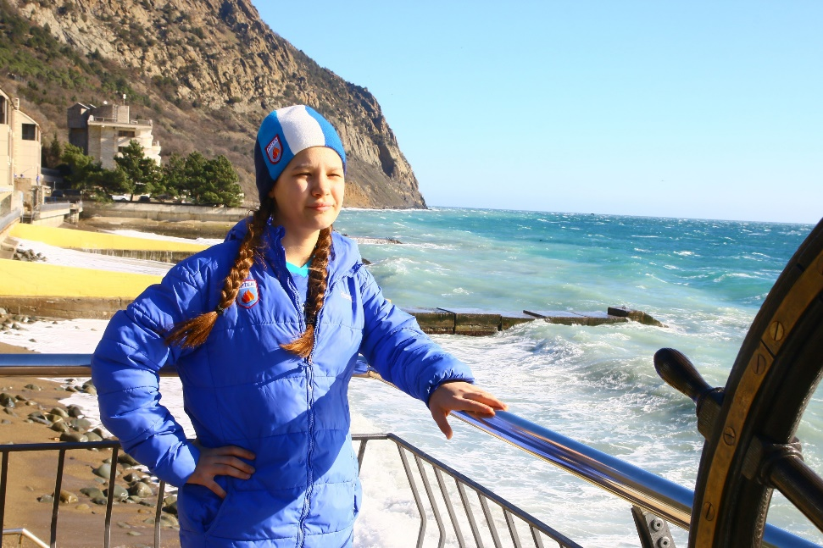
Смирнова Диана, ученица 8в класса
Участник регионального этапа Всероссийских спортивных соревнований школьников “Президентские состязания”;
Победитель регионального фестиваля-конкурса “Хрустальные звездочки”;
Призер X межрегиональной профильной смены “Эрудит” Уральского федерального округа по физике;
Участник муниципального этапа ВсОШ по физике, географии, химии, литературе, биологии, английскому языку.

Slide 7
Повышенная премия
Управления по делам образования
Кыштымского городского округа

Slide 8
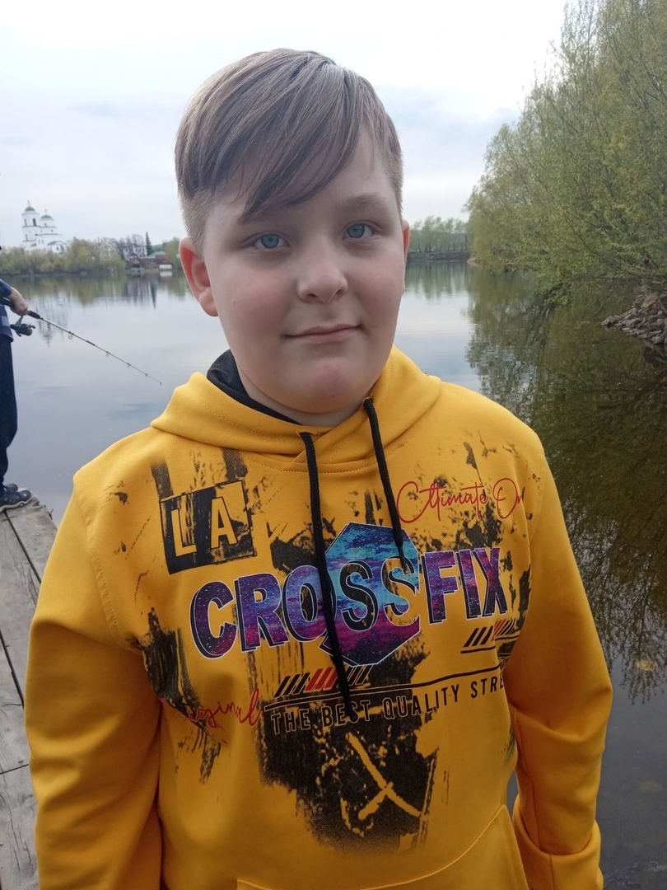
Чирков Иван, ученик 5б класса
Победитель областного конкурса " Палитра талантов«;
Победитель областного тура международного конкурса "Красота Божьего мира"
"Золотой фонд" главной детской премии в области искусства - "Андрюша" в номинации «Живопись»;
Победитель XXVIII Южно –Уральского молодежного форума «Шаг в будущее – Созвездие- НТТМ»;
Победитель муниципального этапа областного конкурса «Герои Отечества-наши земляки»

Slide 9
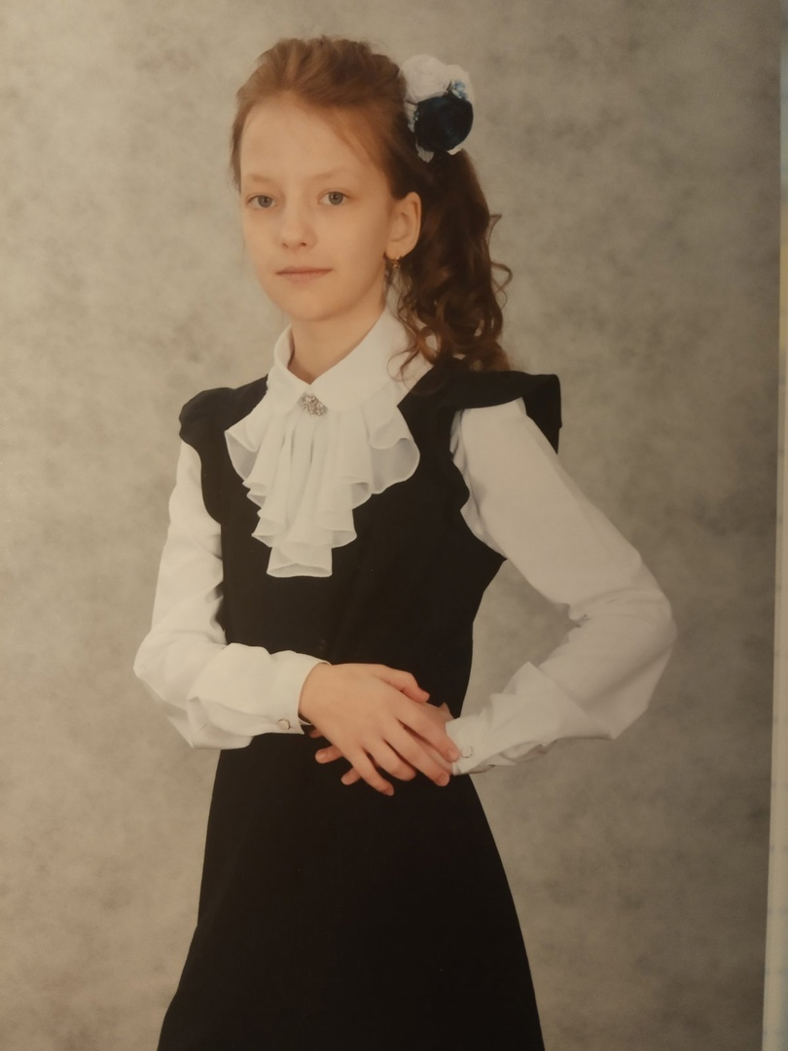
Чиркова Ксения, ученица 5б класса
Победитель областного конкурса творческих работ «Рождественская сказка»;
Победитель зонального первенства области по горному бегу «Кыштымские холмы»;
Призер Всероссийского дня бега «Кросс нации – 2021»;
Победитель муниципального этапа областного конкурса «Герои Отечества – наши земляки»;
Призер муниципального конкурса творческих работ «За газетной строкой»

Slide 10
Премия
Управления по делам образования
Кыштымского городского округа

Slide 11
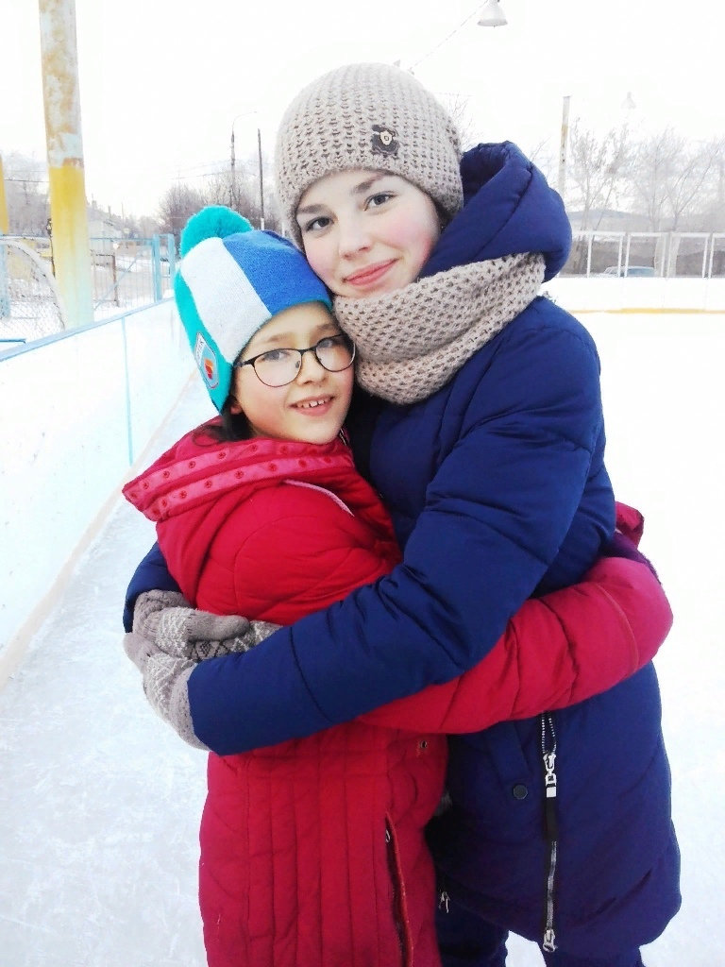
Нигаматьянова Рамзиля, ученица 10а класса
Призер регионального этапа Всероссийской олимпиады школьников по русскому языку

Slide 12
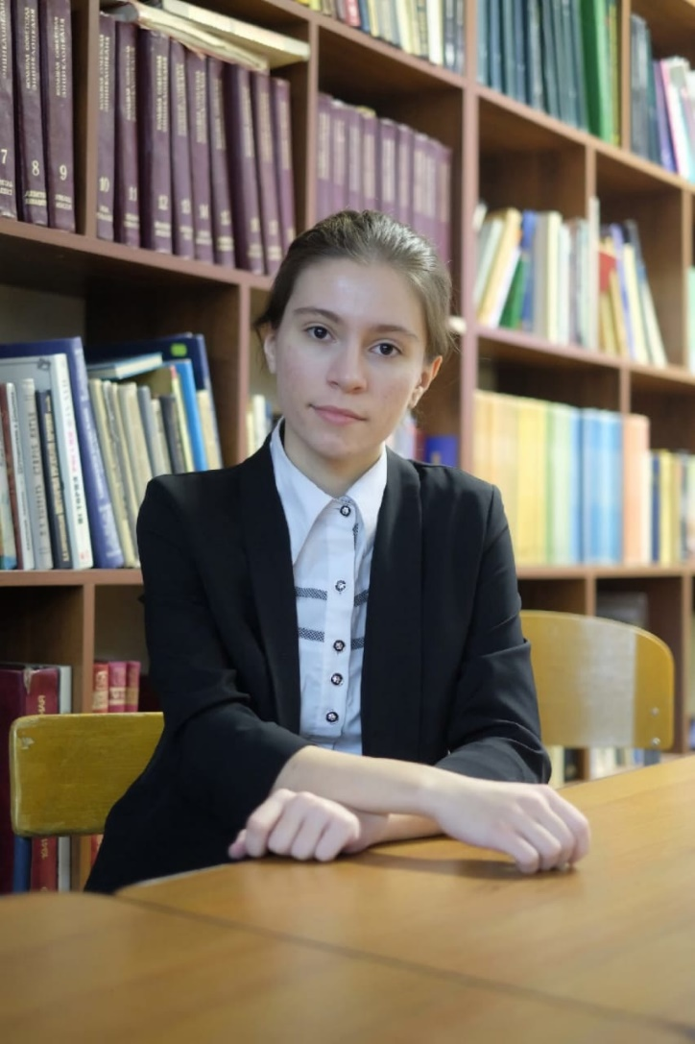
Кочубей Карина, ученица 10а класса
Призер регионального этапа Всероссийской олимпиады школьников по русскому языку

Slide 13
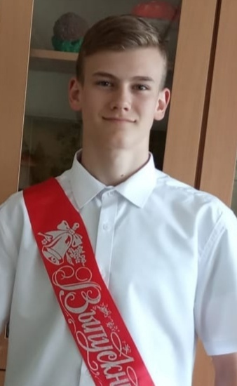
Малев Глеб, ученик 11а класса
Призер регионального этапа Всероссийской олимпиады школьников по русскому языку

Slide 14
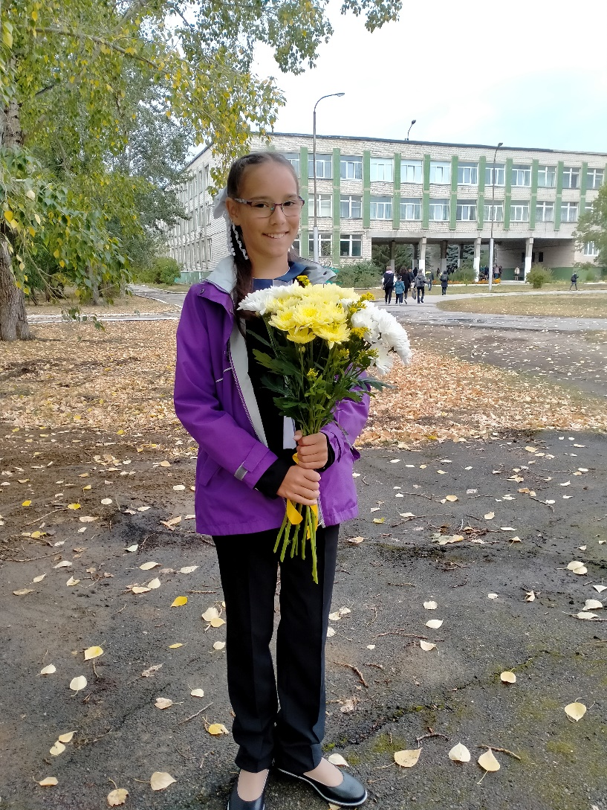
Шувалова Софья, ученица 4в класса
Победитель муниципальной предметной олимпиады по математике;
Призер муниципальной предметной олимпиады по русскому языку;
Победитель городского конкурса по английскому языку « I love English»;
Дипломант первой степени XVII Международной олимпиады по основам наук УрФО по окружающему миру

Slide 15
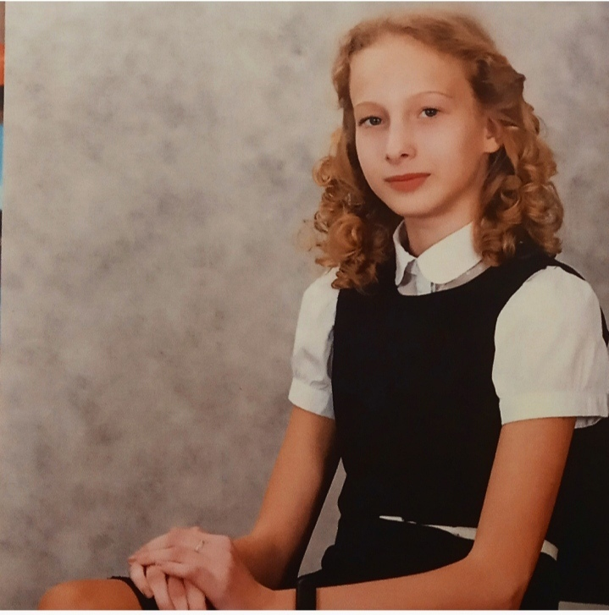
Кудашова Дарья, ученица 5б класса
Победитель областного образовательного конкурса «Юный ПРОФИ. Версия строитель»;
Лауреат 2 степени международного фестиваля- конкурса искусств "Отражение" в номинации «Изобразительное искусство»;
Лауреат 2 степени областного конкурса-фестиваля юных исполнителей народной песни "Истоки" в составе коллектива «Росинка».

Slide 16
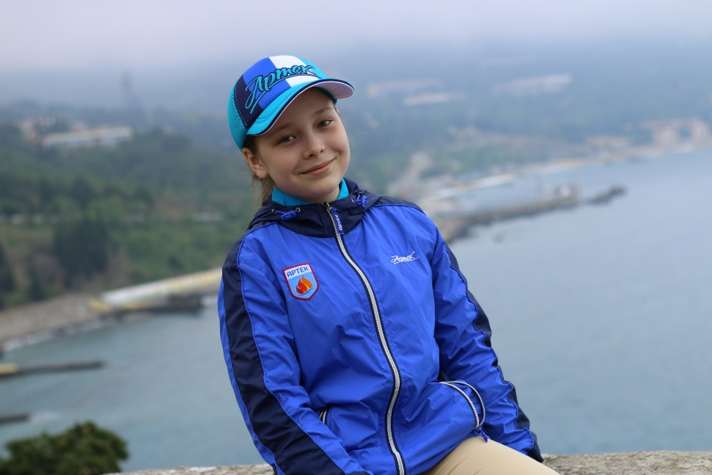
Зубаирова Яна, ученица 7в класса
Лауреат Премии Губернатора Челябинской области;
Лауреат всероссийского конкурса юных чтецов «Живая классика»;
Участник 19 молодежных Дельфийских игр России в номинации «Художественное чтение»;
Награждена поездкой в "Артек" как победитель регионального этапа и полуфиналист Всероссийского конкурса юных чтецов "Живая классика"

Slide 17
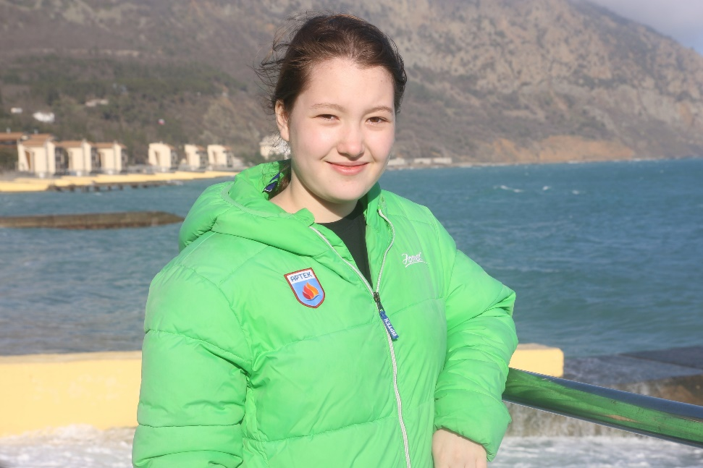
Смирнова Олеся, ученица 9б класса
Призер муниципального этапа ВсОШ по биологии;
Победитель регионального фестиваля-конкурса “Хрустальные звездочки”;
Призер X межрегиональной профильной смены “Эрудит” Уральского федерального округа по физике;
Школьник-волонтер “ЯзаДобро”;
Обладатель Гран-При Международного конкурса исполнительского мастерства “Веселая капель”

Slide 18
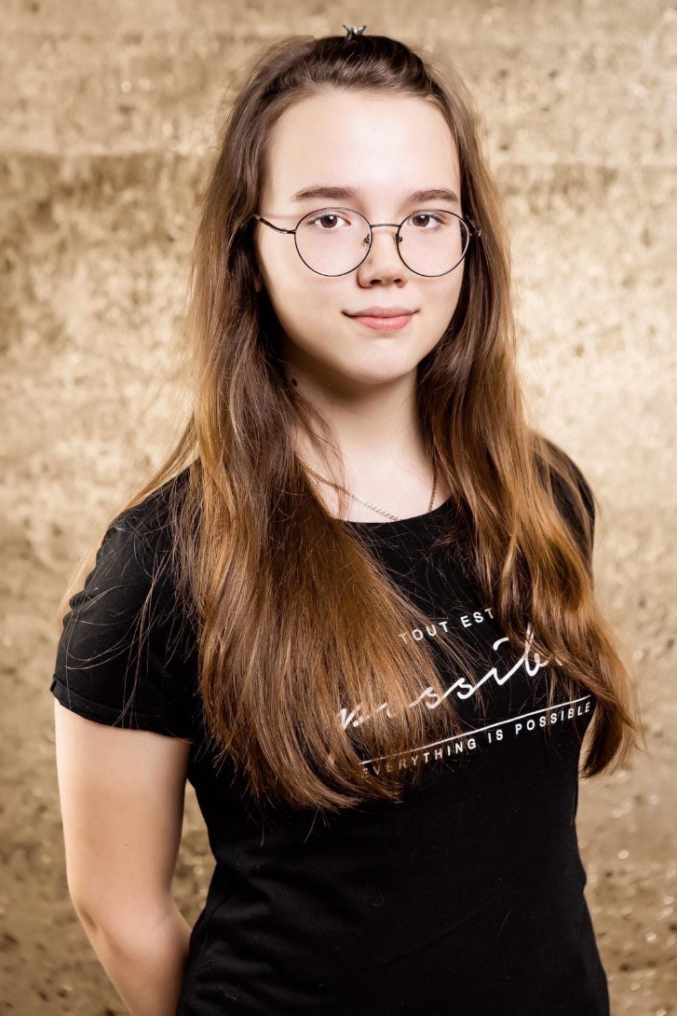
Линникова Анна, ученица 8в класса
Участник многопрофильной инженерной олимпиады «Звезда»;
Призер открытого турнира по волейболу, посвященном Дню Интернационалиста
Победитель соревнований кубка г. Касли по волейболу среди женских команд;
Призер Первенства Челябинской области по волейболу;
Победитель школьного этапа ВсОШ по литературе, призер по географии, истории, русскому языку

Slide 19
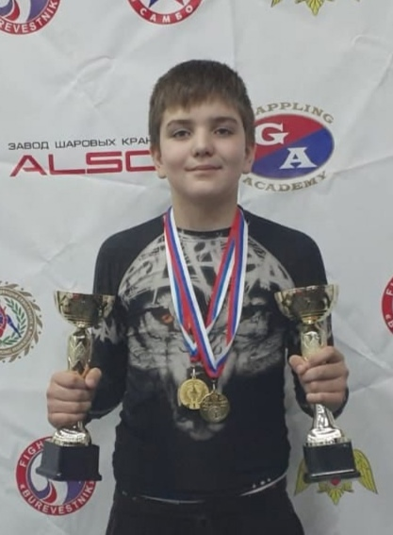
Смоляков Иван, ученик 6в класса
Призер Первенства и Чемпионата Челябинской области по спортивной борьбе грепплинг;
Призер Открытого турнира по спортивной борьбе ГРЭППЛИНГ академии единоборств РМК;
Призер Первенства УрФО по спортивной борьбе;
Призер Открытого турнира по спортивной борьбе памяти Героя России Е.Ю. Эпова.

Slide 20
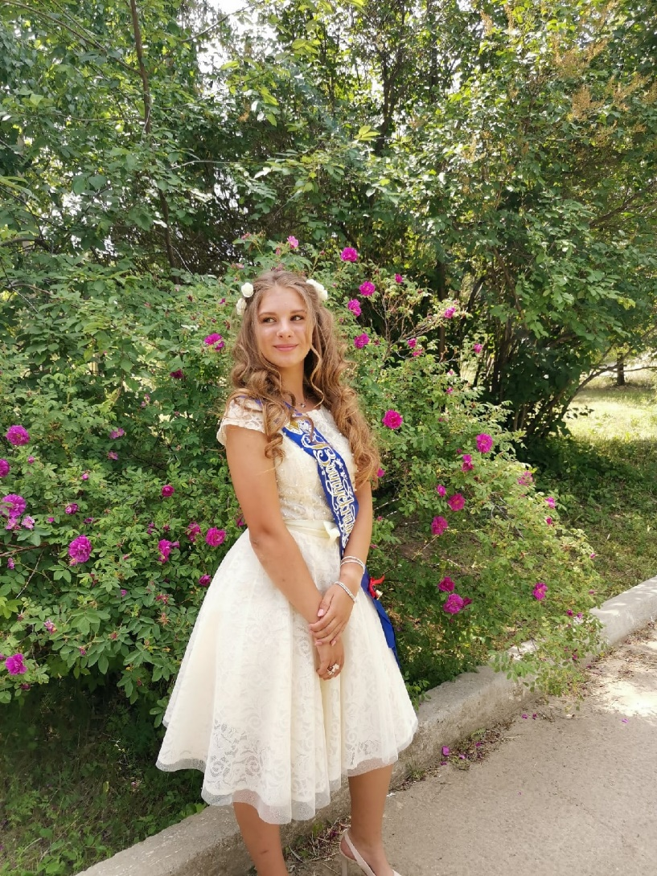
Нестерова Ксения, ученица 11б класса
Обладатель Гран-При регионального фестиваля любителей танца «Караван надежд»;
Лауреат 1 степени Всероссийского фестиваля-конкурса «Танцевальный триумф;
Лауреат 1 степени Всероссийского конкурса «Кибер-талант»;
Дипломант 2 степени Международной олимпиада по основам наук УрФО по русскому языку.

Slide 21
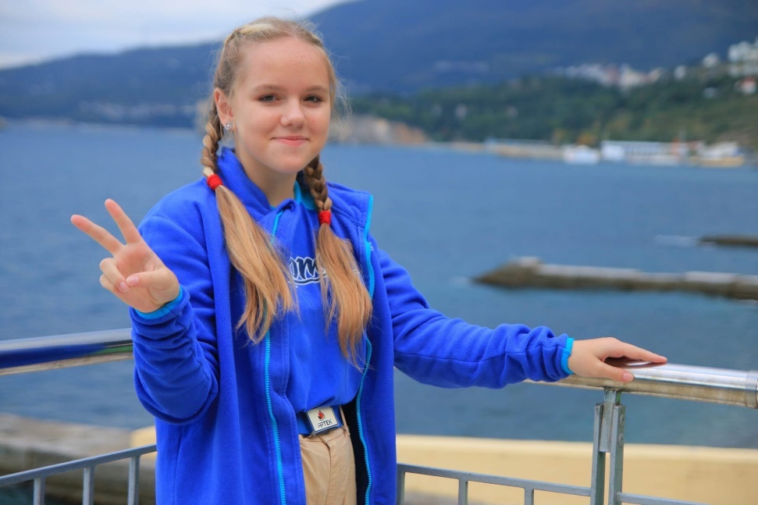
Широкова Виктория, ученица 7в класса
Лауреат I степени Международного фестиваля-конкурса искусств «Триумф»;
Лауреат III степени Международного конкурса детского и юношеского творчества «Роза Ветров. Лето 2021»;
Лауреат I степени Международного конкурса исполнительского мастерства «Веселая капель»;
Лауреат II степени Международного конкурса искусства и творчества «Горизонты».

Slide 22
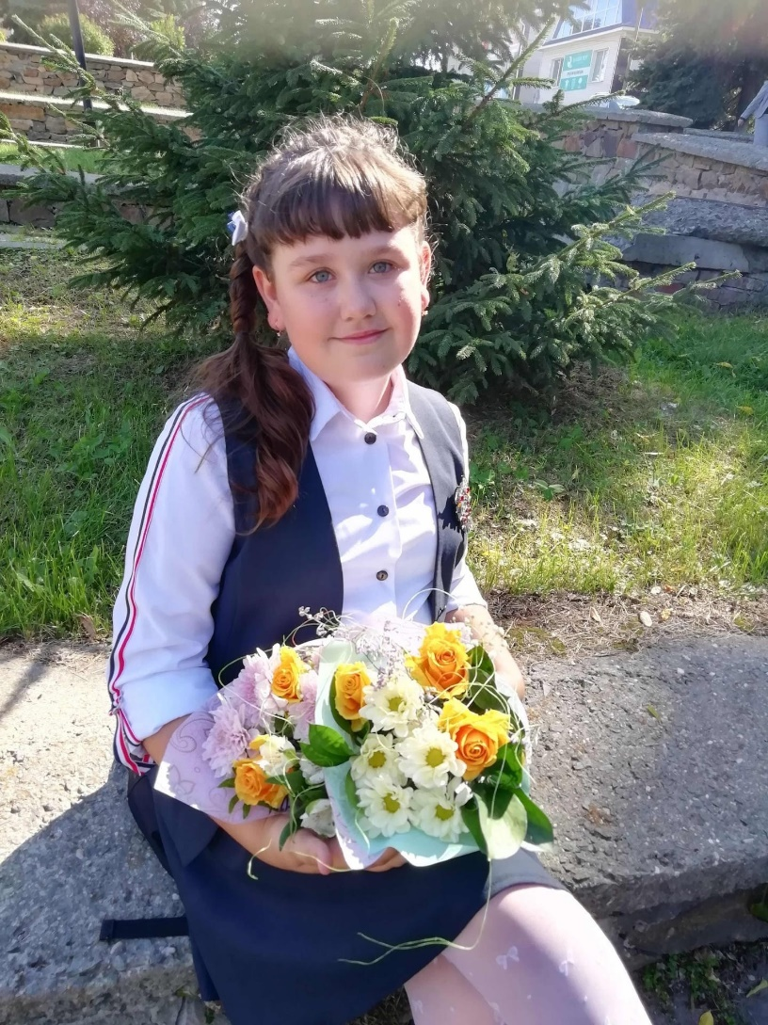
Панова Полина, ученица 6б класса
Победитель городского конкурса новогодних игрушек «Мастерская Деда Мороза»;
Участник Всероссийского конкурса «Пожарная безопасность»;
Лауреат городского конкурса детского рисунка «Новогодняя открытка»;
Победитель муниципального и участница областного конкурса на знание государственной символики.

Slide 23
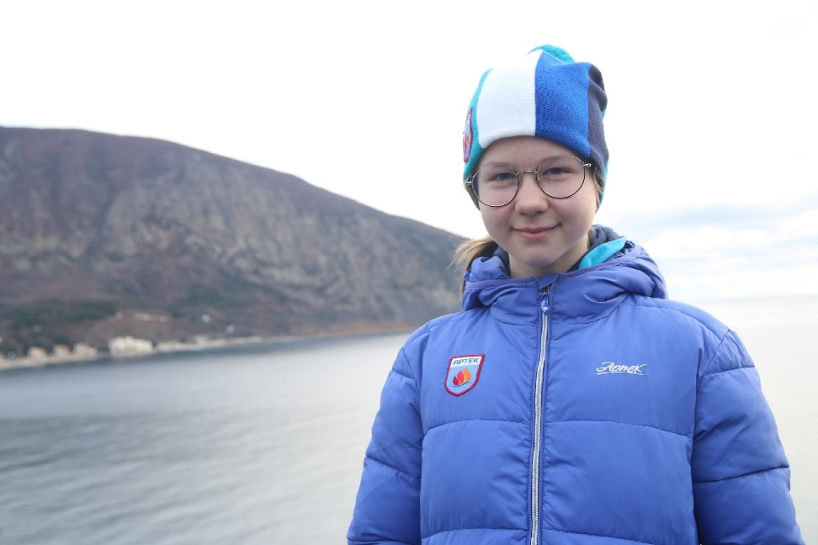
Грибанова Елизавета, ученица 8в класса
Победитель муниципального этапа ВсОШ по литературе;
Участник регионального этапа Всероссийских спортивных соревнований школьников «Президентские состязания»;
Участник патриотической акции «Рисуем Победу»;
Победитель школьного этапа ВсОШ по физике, русскому языку;
Участник многопрофильной инженерной олимпиады «Звезда»

Slide 24

Молодцы!
Мы вами гордимся!
Удачи!
И новых достижений!

